Slide 1




















ب نام خدا
استاد مشاور: استاد جوان
ارائه دهنده : مبین قادری

Slide 2
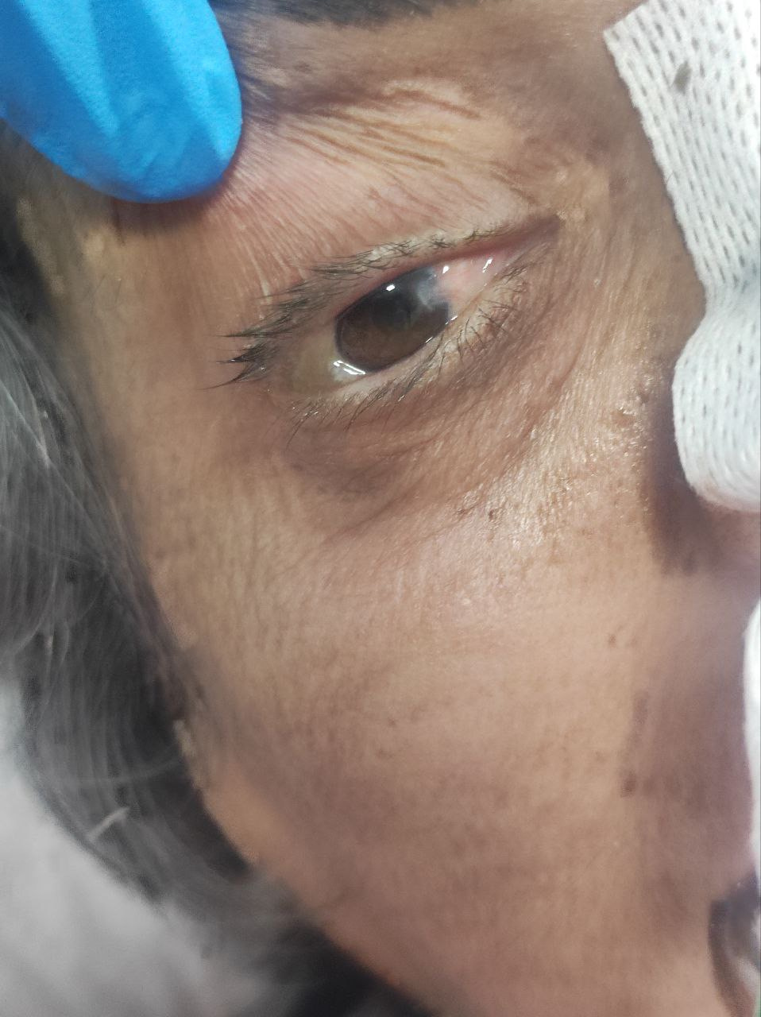
شیموزیس
مجموعه ای از مایعات اضافه در بافت ملتحمه تعریف می شود

Slide 3

واکنش آلرژیک
عفونت
عوامل
ضربه
برخی دارو ها
جراحی چشم

Slide 4
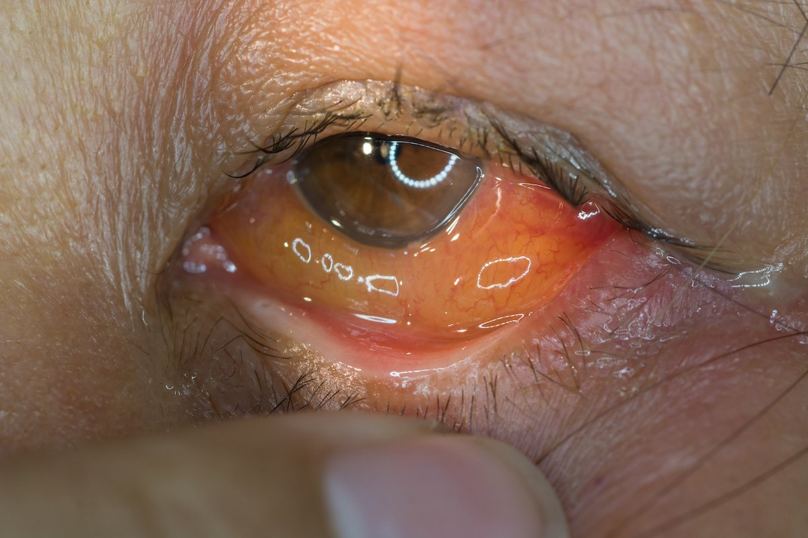
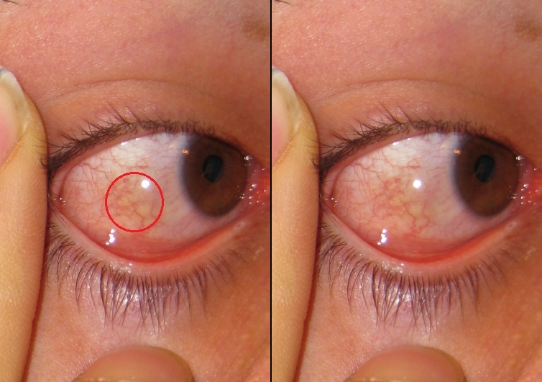
انواع

Slide 5

عوارض احتمالی کمک کننده
  استفاده طولانی مدت از تهویه فشار مثبت
  اختلال در بسته شدن پلک ها
  هیپو آلبومینی٫ اضافه بار مایعات
  استفاده از شل کننده های عضلانی

Slide 6
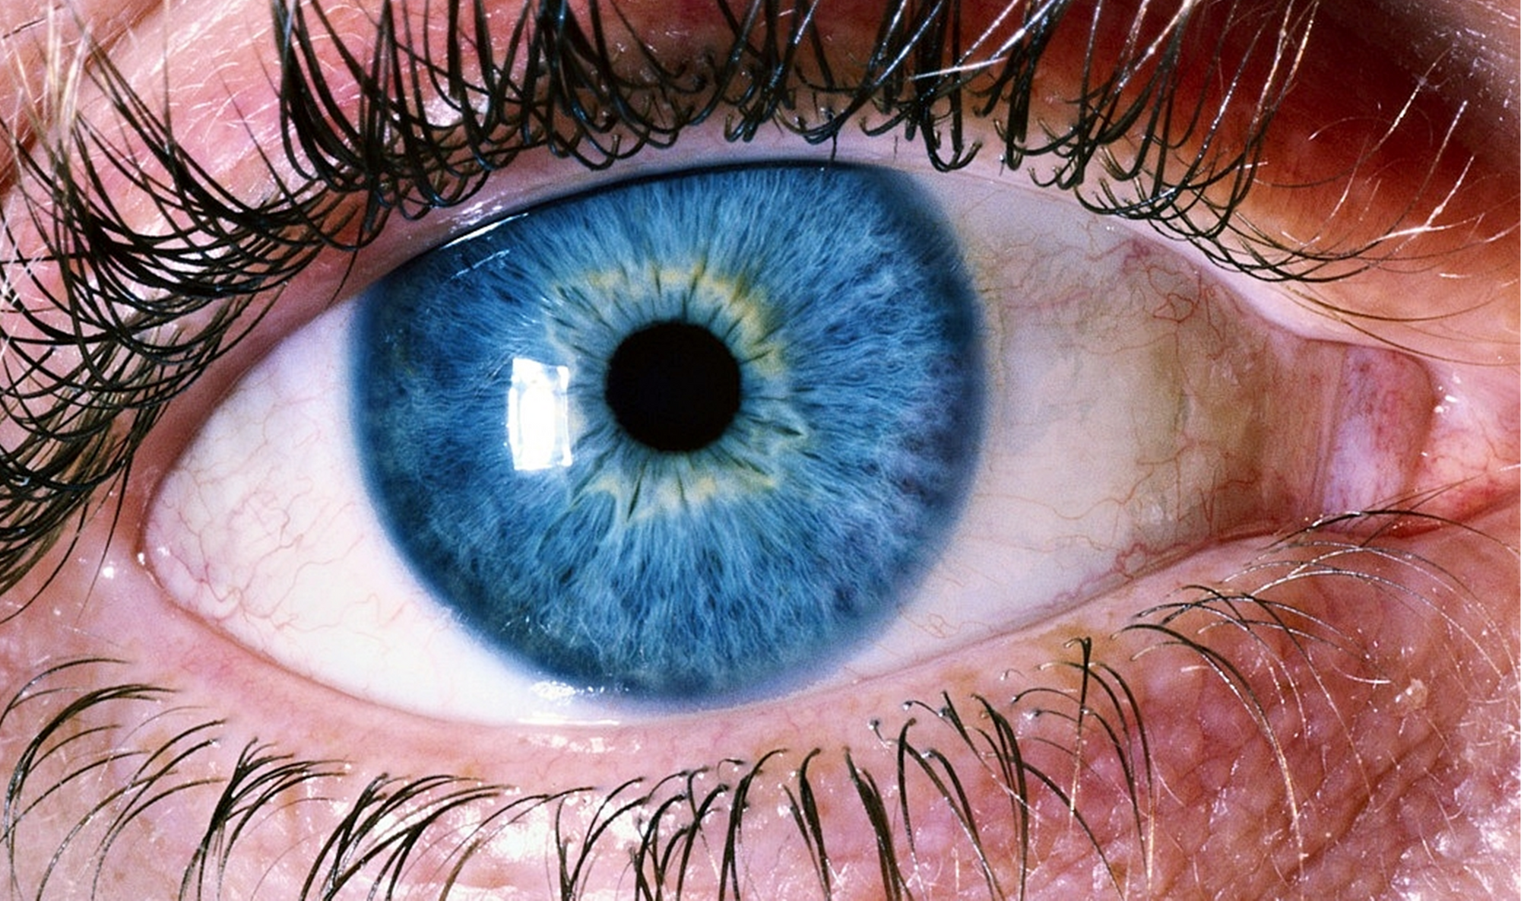
مراقبت ها
  ساکشن استریل
  بالا بردن سر تخت
  نوار ویکساتور راه هوایی

Slide 7


